Slide 1


T.C. EGE ÜNİVERSİTESİ EGE MESLEK YÜKSEKOKULU
ELEKTRONİK HABERLEŞME TEKNOLOJİLERİ PROGRAMI
Sistem Analizi ve Tasarımı Dersi
Proje:ARAÇ TAKİP GPS
Ders Sorumlusu: Dr. Öğr. Üyesi Mustafa Berkant Selek

Slide 2
PROJENİN AMACI
Projenin temel amacı, bir aracın bulunduğu konumunu sürekli olarak takip etmek ve bu konumu firebase aracılığıyla internete bağlı şekilde bir kişisel özel uygulamaya aktarmaktır.
Projenin Temel Sebepleri:
• Düşük Maliyet: Pazardaki ticari sistemlere kıyasla çok daha düşük bir donanım maliyeti ile bir prototip geliştirmek.
• Gerçek Zamanlı Veri Akışı: GPS verisini minimum gecikmeyle bulut veritabanına göndermek.
• Özelleştirilmiş Mobil Arayüz: Google Play Store'a bağımlı olmadan, özel olarak geliştirilmiş bir Android uygulaması ile konumu görselleştirmek.
• Ücretsiz Altyapı: Google Haritalar API'ının getirdiği faturalandırma zorunluluklarından kaçınarak, tamamen ücretsiz olan OpenStreetMap (OSM) harita altyapısını kullanmak.

Slide 3
SİSTEM MİMARİSİ VE AKIŞ ŞEMASI
Sistem, 4 ana bileşenden oluşur:
• Veri Toplama (Cihaz): ESP32, gücünü bir powerbank'ten alır. NEO-6M GPS
modülünden konum verisini okur.
• Veri Aktarımı (İletişim): ESP32, araç içine bırakılan bir telefonun "Hotspot" Wi-Fi ağına
bağlanarak internete çıkar.
• Veri Depolama (Bulut): ESP32, okuduğu enlem, boylam ve uydu sayısı verilerini
Google Firebase Realtime Database'e (Gerçek Zamanlı Veritabanı) yazar.
• Veri Görselleşitirme (Uygulama): Android telefon üzerindeki özel uygulama,
Firebase veritabanını anlık olarak dinler. Veri değiştiği anda, OpenStreetMap
haritası üzerindeki araç ikonunun yerini günceller.

Slide 4
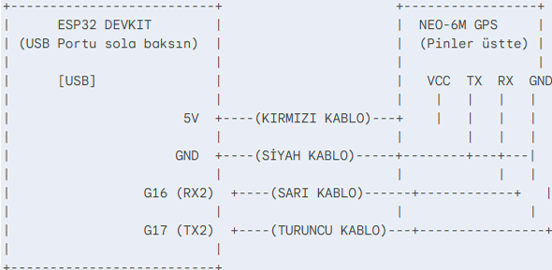

Slide 5
Montaj ve Test Notları:
GPS Anten Yönü: Modül üzerindeki kare, seramik anten doğrudan gökyüzünü görmelidir.
3.3V ile tam olarak çalışmadı,5V ile daha iyi ve daha doğru bir verim elde ettik.

Slide 6
SONUÇ VE DEĞERLENDİRME
Proje, belirlenen hedeflere başarıyla ulaşmıştır. Düşük maliyetli donanımlar ve ücretsiz yazılım altyapıları (Firebase, OpenStreetMap) kullanılarak, fonksiyonel, gerçek zamanlı bir araç takip sistemi prototipi geliştirilmiştir.

Slide 7
Hazırlayan: Canberk Durdu 19240000161

